Slide 1
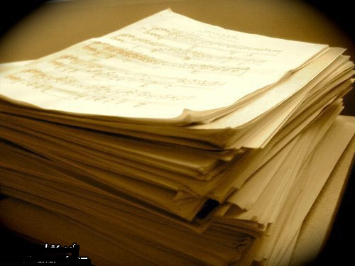
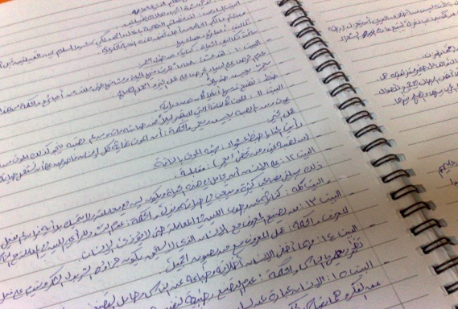
دراسة تطبيقية

Slide 2

دراسة تطبيقية
نماذج الرسالة

Slide 3
المحاضرة العاشرة
أهداف المحاضرة :
1- تدريب الطلبة على كتابة مختلف أنواع الرسائل وفق القواعد الإملائية الصحيحة.
2- إدراك الطلبة إلى أن لكل نوع من الرسائل ضوابط خاصة به وفروقات أسلوبية بينها.
3- تنمية مهارة كتابة الرسالة ومن ثم امتلاكها لإتقان فن الرسالة والمكاتبات تطبيقاً.
اسم المقرر: التحرير العربي
عنوان المحاضرة : الرسالة (دراسة تطبيقية )
أستاذة المقرر: د. ضحى عادل بلال

Slide 4
رسالة إدارية
نموذج (1)
بسم الله الرحمن الرحيم
/ / / 1433
/ / / 2012
سعادة مدير إدارة البعثات بوزارة المعارف: المحترم.
السلام عليكم ورحمة الله وبركاته ...وبعد:
فإنه ليسعدني أن أحيطكم علماً بأنني من أبنائكم المتفوقين في دراستهم الذين يطمحون إلى خدمة وطنهم , وتلبية نداء الواجب الذي عودتمونا سعادتكم على احترامه وتوقيره , فقد حصلت على تقدير عام ممتاز في امتحان الشهادة الثانويةالعامة لهذا العام.

Slide 5
لقد أسعفني الحظ فاطلعت على تعــمـــيـــمـكم رقم 221/أ بتاريخ 1432/5/4 الذي تدعون فيه الطلبةالممتازين إلى التقدم بطلبات مشفوعة بالمؤهل العلمي لإدارة البعثات بالوزارة , واستجابة لما ورد في التعميم سالف الذكر أتقدم لسعادتكم بهذا الطلب وقد أرفقت به صورة عن كشف الدرجات التي حصلت عليها.
آمل التفضل بالنظر في طلبي هذا وإلحاقي بالتخصص الذي ترونه مناسباً , علماً بأن رغبتي في دراسة هندسة الكمبيوتر قوية. وإنني على يقين تام بأن سعادتكم لن تدخروا وسعاً في إشعاري بما يتقرر بشأن هذا الموضوع في الوقت المناسب حتى لا تضيع علي فرصة الالتحاق بالجامعة في الموعد المحدد.
لكم خالص تحياتي واحترامي , والله يحفظكم ويرعاكم
الاسم :
المرفقات: التوقيع:
العنوان: حي المنتزه/حائل

Slide 6
رسالة رسمية
نموذج (2)
من جورج الثاني ملك انكلتـرا والسويد والنرويج إلى الخليفة ملـك المسلميـن في مملكة الأندلـس صـاحب العظمة هشام الثالث الجليـل المقــام :
بعد التعظيم والتوقير نفيدكم إننـا سمعنـا عن الرقي العظيم الذي تتمتع بفيضه الصافي معاهد العلم والصناعات في بلادكـــم العــامـرة , فـأردنـا لأبنـائنـا اقتبـاس نمـاذج من هذه الفضـائـل لتكون بدايـة حسـنة في اقتفــاء أثــركــم , لنـشـر أنـوار العــلـم في بلادنـا التي يحيط بها الجهل من أركــانهـا الأربعة, وقد وضعنـا ابنة شقيقنـا الأميــرة (دونـانت) على رأس بعثة من بنات الإشراف الانكليز لتتشرف بلثــم أهداب العرش والتماس العطف لتكون مع زميلاتها موضع عناية عظمتكم ، وقد زودت الأميـرة بهدية متواضعة لمقامكم الجليل , أرجو التكرم بقبولها مع التعظيم و الحب والخـالص
من خادمكم المطيع :جورج الثاني

Slide 7
بسم الله الرحمن الرحيم
والدي الحبيب...
السلام عليكم ورحمة الله وبركاته
أكتب إليك هذه الرسالة وكلي شوق لرؤيتك، متمنياً أن تكون وبقية أفراد الأسرة بخير وعافية. أما أنا فبأحسن حال، وعلى ما يرام – ولله الحمد والمنّة - فمنذ أن وصلت إلى الدمام أحسست بسعادة تغمرني، وزادت سعادتي حينما التحقت بالكلية وبدأت أولى المحاضرات والتقيت بزملائي الطلبة ووجدتهم متعاونين متحابين مجدين , وأنا أعمل على إتباع نصائحك لأكون خير قدوة لأقراني في الاجتهاد، وحسن السيرة.
أما المدرسون فهم مخلصون ويعملون بجد واجتهاد، ولايبخلون علينا بعلم أو بنصيحة, فكن يا أبي مطمئن البال، مرتاح الضمير على ابنك، وأرجو اللّه أن يطيل في عمرك لتجني ثمرة أتعابك.
وختاماً أسأل اللّه أن يحفظكم، وتحياتي لأفراد أسرتي الكريمة وسلامي الخاص لوالدتي الحنون.
ودمتم في حفظ اللّه ورعايته . ابنك المطيع
رسالة شخصية
نموذج (3)

Slide 8
التقييم
1- اكتب رسالة لأخيك تبارك له بالزواج .
2- اكتب رسالة إلى أستاذك تعتذر فيها عن غيابك في اختبار أعمال السنة , مراعياً ضوابط كتابة الرسالة الرسمية , والصحة الإملائية .

